Slide 1
Single Source Shortest Paths
Bellman-Ford

Slide 2
Bellman-Ford vs Dijkstra
Complexitate: O(VE)
Muchii de cost negativ
Mai usor de implementat

Slide 3
Input:
Graf directionat cu muchii cu cost
Un nod sursa
Output:
Cea mai mica distanta catre toti vertecsii
Daca se gaseste un ciclu negativ,distantele nu se mai calculeaza si se raporteaza ciclu negativ

Slide 4
Algorithm
procedure BellmanFord(list vertices, list edges, vertex source)
for each vertex v in vertices:
if v is source then distance[v] := 0
else distance[v] := infinity, predecessor[v] := null
for i from 1 to size(vertices)-1:
for each edge (u, v) with weight w in edges:
if distance[u] + w < distance[v]:
distance[v] := distance[u] + w, predecessor[v] := u
for each edge (u, v) with weight w in edges:
if distance[u] + w < distance[v]:
error "Graph contains a negative-weight cycle"

Slide 5
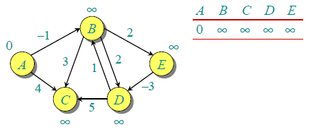
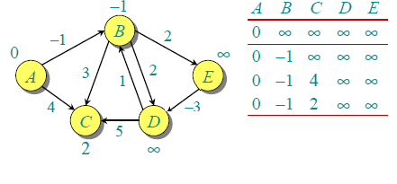
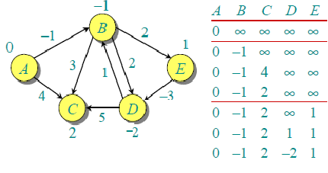
Exemplu:

Slide 6
Testare
Corectitudinea algoritmului s-a demonstrat cu ajutorul brute-force-ului.
S-a implementat o metoda de gasire a tuturor cailor posibile de la sursa la celalalte noduri cu ajutorul DFS,pentru fiecare nod s-a pastrat cel mai mic rezultat.
Graph-ul de test a fost obtinut printr-un generator de grafuri.

Slide 7
Rezultate
Performantele algoritmului au fost testate prin generarea a 4 grafuri de 1000,2000,4000 si 8000 noduri.
Pentru fiecare graph, s-a determinat timpul de rulare.
Noduri | Muchii | Timp(s)
1000 | 5373 | 1.197
2000 | 10986 | 3.257
4000 | 22043 | 5.92
8000 | 44394 | 19.593

Slide 8
Standard Plot

Slide 9
LOG-log plot

Slide 10

Intrebari?

